Slide 1
Формирование предпосылок функциональной грамотности в ДОУ.
Муниципальное казенное дошкольное образовательное учреждение
«Детский сад № 50 » г. Нальчик
Учитель-логопед
Суншева З.З.

Slide 2
О чем поговорим?
1. Что такое функциональная грамотность и зачем она ребёнку дошкольного возраста
2. ФОП дошкольного образования: актуальность задач по формированию предпосылок функциональной грамотности у детей дошкольного возраста
3. Формирование предпосылок читательской, математической и естественно-научной грамотности детей 3-7 лет.

Slide 3
Функциональная грамотность – целый ряд познавательных, эмоциональных и поведенческих навыков и умений, которые позволяют людям:
жить и работать в качестве человеческой личности
развивать свой потенциал
принимать важные и обоснованные решения
эффективно функционировать в обществе в контексте окружающей среды и более широкого сообщества (местного – локального, национального, глобального), чтобы улучшить качество своей жизни и общества
Функциональная грамотность рассматривается как показатель становления самостоятельности, активности и ответственности личности в решении жизненных задач.

Slide 4
Компоненты функциональной грамотности в общем образовании
+ Глобальные компетенции

Slide 6
Таким образом, функционально грамотная личность – это
Человек познающий
Человек, умеющий жить среди людей
Человек самостоятельный

Slide 7
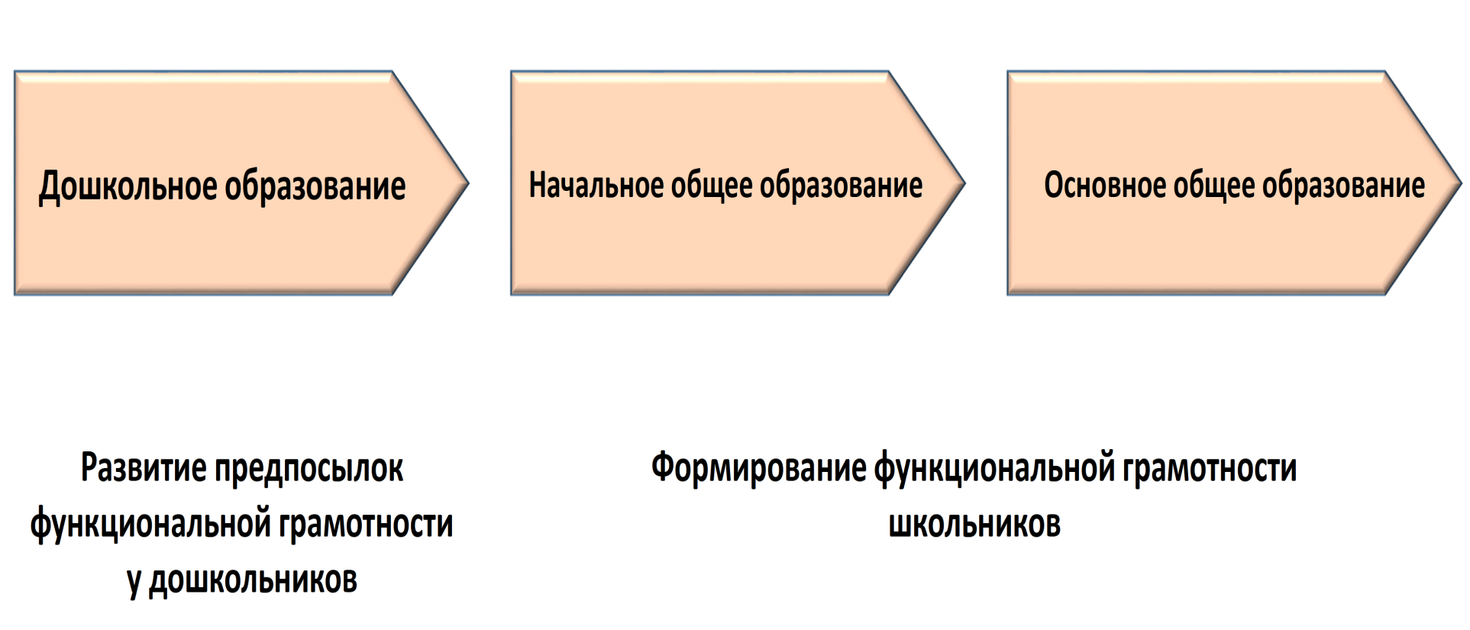
Формирование функциональной грамотности школьников - важная задача общего образования на всех уровнях, начиная с начального общего, и одновременно – важный показатель качества образования. Чтобы этот показатель был достаточно высок, мы должны создать предпосылки функциональной грамотности в дошкольном _{детстве.}
Согласно пункту 1 статьи 64 Федерального закона «Об образовании в Российской _{Федерации»}
Дошкольное образование направлено на формирование общей культуры, развитие физических, интеллектуальных, нравственных, эстетических и личностных качеств, формирование предпосылок учебной деятельности, сохранение и укрепление здоровья _{детей дошкольного возраста.}

Slide 8
Целевые ориентиры ФГОС дошкольного образования: каким мы хотим видеть ребенка на дошкольном этапе?

Slide 9
Федеральная образовательная программа дошкольного образования

Slide 10
Будет ли образовательный процесс в ДОО обеспечивать формирование предпосылок (основ) функциональной грамотности дошкольника, зависит от факторов:
отбора содержания
методики его преподнесения детям
Мышление ребёнка дошкольного возраста наглядно-образное, поэтому наукоемким и системным должно быть мышление работающего с детьми педагога. В этом случае педагог организует и систематизирует сообщаемые детям сведения таким образом, чтобы в итоге у ребёнка формировалась связная целостная картина мира, т.е
Критерии оценки методики:
Качественная современная наглядность как система информативных образов
Наличие собственной исследовательской практики ребёнка
Наличие пространства для познавательной инициативы ребёнка

Slide 11
Информативная наглядность – это карты, глобус, классификации, таблицы и т.д.
Числовая прямая более информативна, чем плакат с цифрами.
Если плакат о животных, то рисованные мультяшные звери – это не информативная наглядность. Если речь о природе (это относится и к познавательным книгам, энциклопедиям, любым печатным изданиям) иллюстрации должны быть фотографиями реальных объектов.
Занятие с дошкольниками, построенное на монологе педагога без качественной наглядности, в том числе с использованием видеоматериалов, не имеет эффекта, поскольку мышление у детей этого возраста наглядно-образное.
В любом занятии должно быть пространство для собственной деятельности детей – исследовательской или творческой.

Slide 13
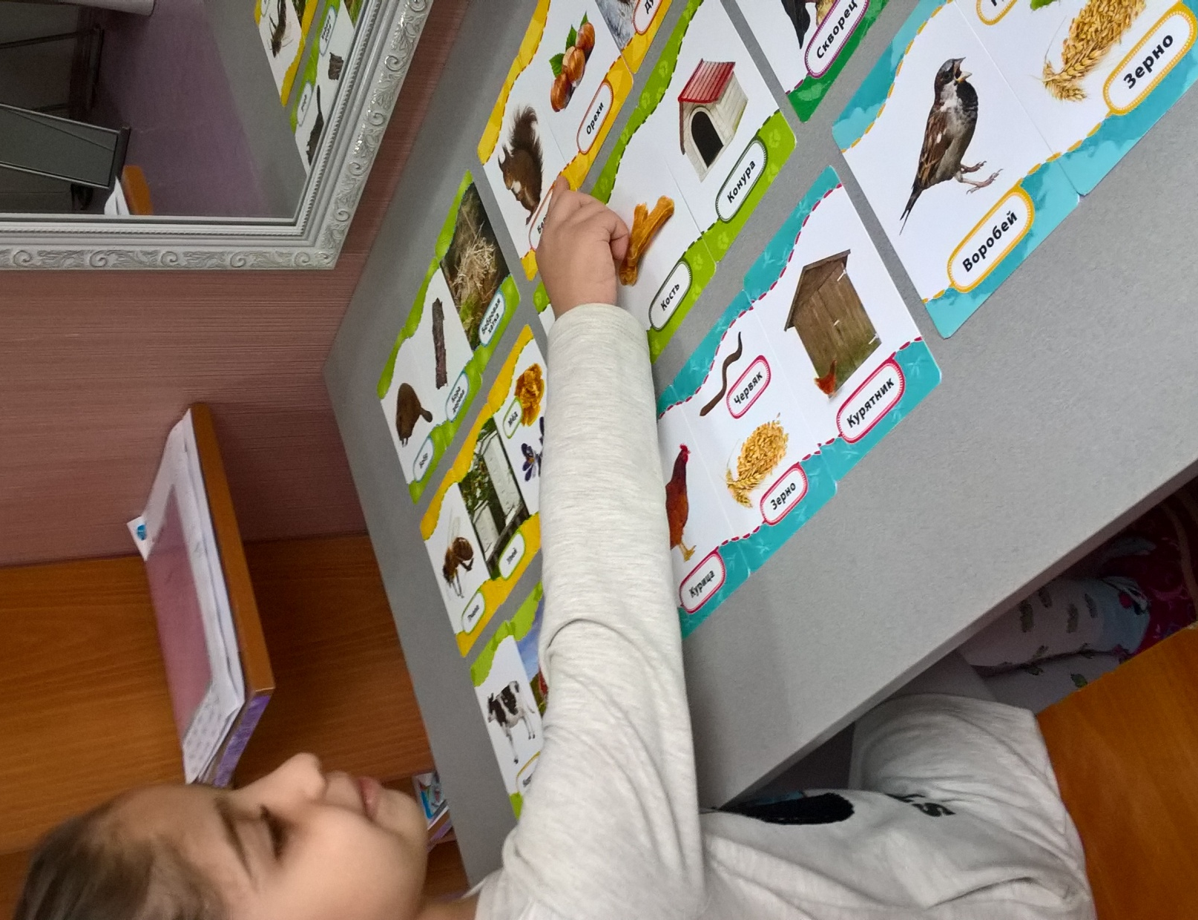

Slide 14
Предпосылки формирования читательской грамотности

Slide 15
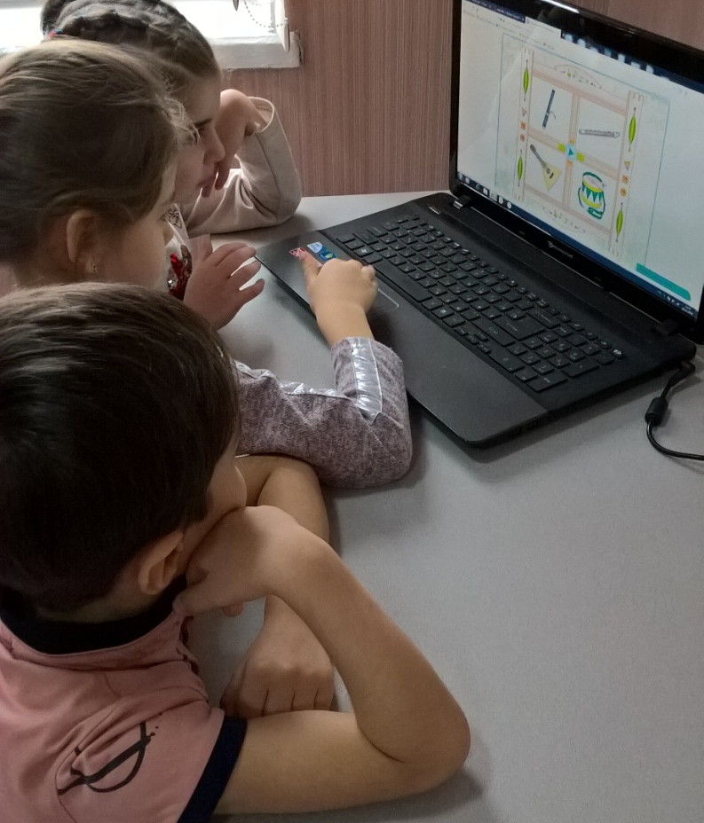
Развитие фонематического слуха

Slide 16
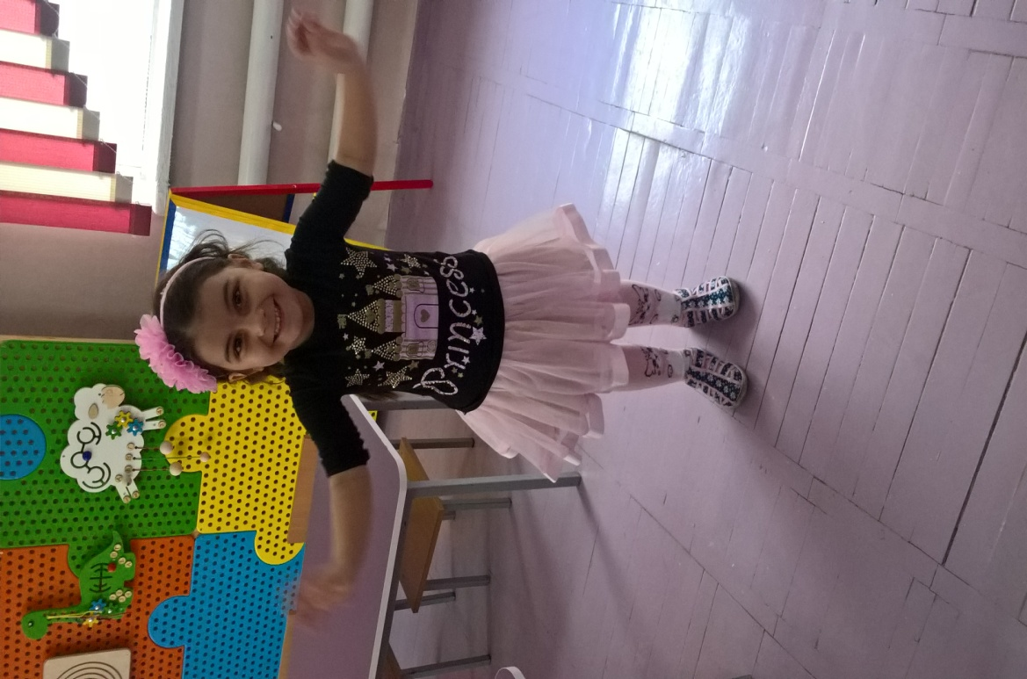
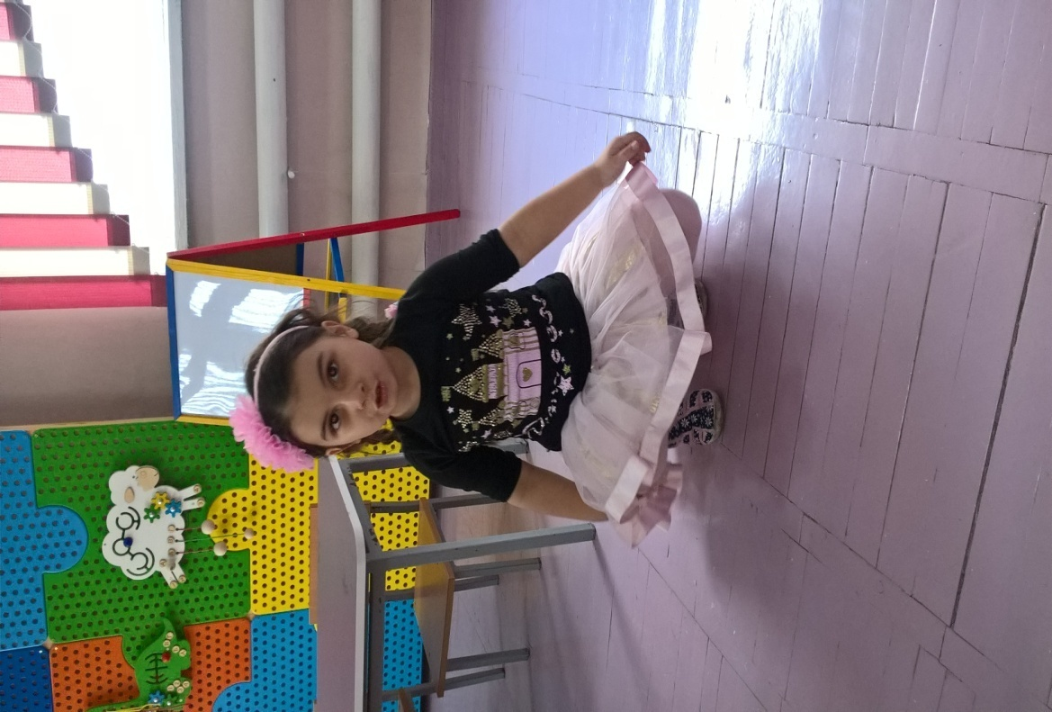
Развитие фонематического слуха

Slide 17
Формирование навыков звукового анализа и синтеза.

Slide 18
Предпосылки формирования математической грамотности.

Slide 19
Предпосылки формирования математической грамотности.

Slide 20
Предпосылки формирования математической грамотности.

Slide 21
Предпосылки формирования естественно-научной грамотности

Slide 23
Вывод. Что нужно поменять педагогам ДОО в работе?
1. Стремиться к максимальной поддержке инициативы и самостоятельной активности детей в проектной деятельности, в решении образовательных и жизненных задач.
2. Использовать интегрированный подход, позволяющий решать задачи нескольких образовательных областей в рамках одного мероприятия (события).
3. В организации образовательных мероприятий максимально активизировать психические процессы (внимание, воображение, мышление).
4. Познакомить родителей с национальным проектом «Образование», понятием «функциональная грамотность», оказать поддержку в организации развивающей работы в условиях семьи.
5. Внести изменения в среду группы, так чтобы само пространство группы стимулировало активности ребёнка (экспериментировать, наблюдать, творческая деятельность и др.) («среда группы – как второй педагог»).

Slide 24
В завершение своего выступления подведу итог, что в формировании функциональной грамотности очевидно переплетение и взаимозависимость компетенций.
Главное нужно чётко понимать, к чему необходимо стремиться педагогу в процессе воспитания и обучения дошкольника, а именно - «научить учиться» и «быть свободным в применении своего опыта».

Slide 25
СПАСИБО ЗА ВНИМАНИЕ!

